Slide 1

Arduino IDE
Mit dem ESP32

Slide 2

Was ist der ESP32?
Hersteller: Espressif
Systemart: System on a Chip
Eigenschaften: robust, Ultra-low Power, hoher Grad an Integration
Schnittstellen: WiFi, Bluetooth, I2C, CAN, SPI, UART
Notes:
DER ESP32 existiert so nicht, es ist eher eine Chipfamilie der 32Bit Microcontroller von Espressif.
- System on a Chip: Ist im prinzip das alle Komponenten eines Computers (z.B. Grafikkarte, Arbeitsspeicher, CPU, usw.) in einem Chip enthalten sind.
- Robust: -40 bis +125°C Ultra-Low Power: Leistumgsskalierung und Deep-Sleep Integration: kleine Bauweise, Kompakt, Universell einetzbar und vielseitig durch Module erweiterbar
- WiFi 2,4 GHz (energiesparender 150 MB/s) Bluetooth 4.2, I2C (Inter-Integrated Circuit, serieller Datenbus), CAN (Controller Area Network (Bosch 1983), serieller Datenbus), SPI (Serial Peripheral Interface(Motorola 1987), synchroner serieller Bus) , UART(Universal Asynchronous Receiver Transmitter, serielle Schnittstelle)

Slide 3
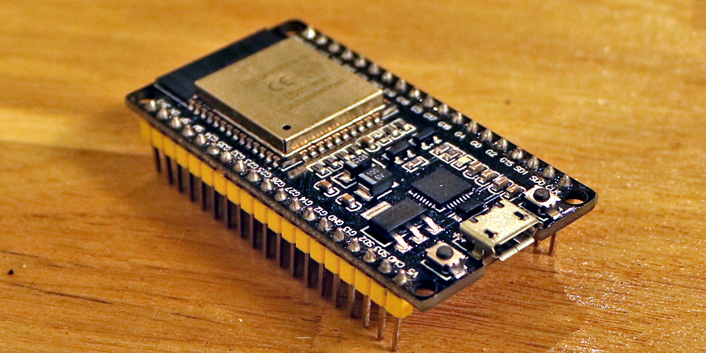
Antenne
Boot-Taster
Aufbau ESP32
"Computer"
GPIO
Reset-Taster
Notes:
1. GPIO (General-purpose input/output): Digitale und Analoge Input-/Output-Pins
2. Computer: CPU, Grafikkarte, ect.
3. WLAN-Antenne
4. Boot-Taster: Neustart
5. Reset: Rücksetzen aller GPIOs &

Slide 4
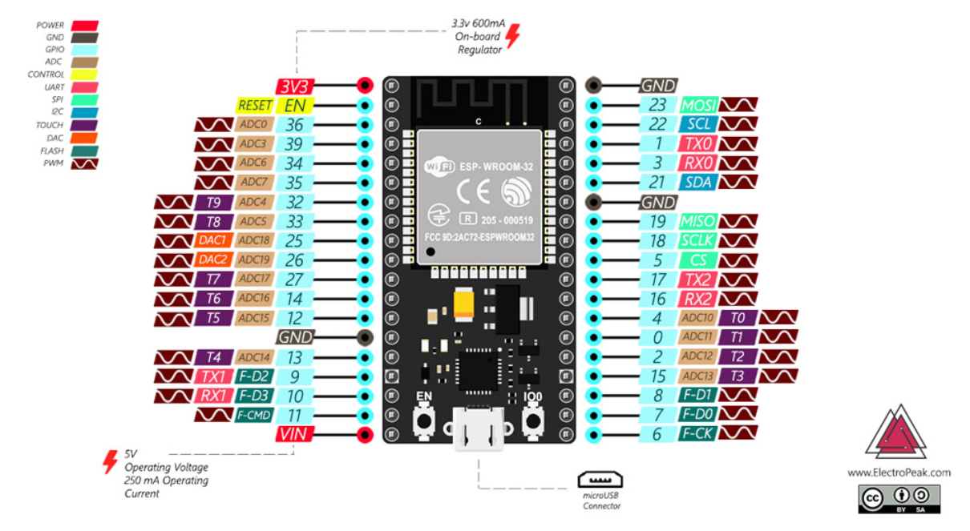

Slide 5
Geschichte von Arduino
2005: Entwicklung des ersten Arduino Boards (Massimo Banzi & David Cuartielles)
2015/16: Rechtsstreit um Arduino Marke
Mai 2015: Abspaltung von "Genuino"
2016: Beilegung des Rechtsstreits und Fusionierung
2019: Bereitstellung der Arduino IDE
Notes:
- Name von Bar in Ivera inder sich die Projektgründer trafen
- Gründergruppe der Arduinoplattform (Arduino LLC) und die Produzenten der offiziellen Arduinoboards (Arduino S.r.l.) sicherten sich gleichzeitig die Rechte an der Marke.
- Missimo Banzi nutzt neuen Markennamen um Board bei Adafruit herstellen zu lassen
- Arduino Holding vertreibt und entwickelt das Board und die Arduino Foundation übernimmt die Entwicklung der Open-Source IDE und der Arduino Plattform.

Slide 6

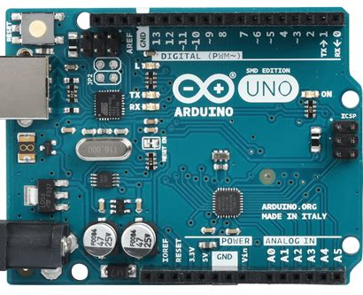
Was ist die Arduino IDE?
Falls noch nicht geschehen bitte die Arduino IDE Herunterladen.
Hersteller: Arduino Foundation
Programmiersprachen: C & C++
Aktuelle Version: Stabel 1.8.15 Beta 2.0.0
Betriebssysteme: Windows, Linux, Mac OS
Notes:
- Hinweis zum Herunterladen der IDE (Webseite Zeigen, Links im Repository)
- Fa. Arduino S.r.l. stellt die Arduino Microcontrollerboards her.
- Bibliotheken für C & C++ zum Steuern von Microcontrollern

Slide 7
Wieso Arduino IDE & ESP32?
PRO | CONTRA
Kompatibel | Keine Eingabehilfen / Autoverfollständigung
Einfache Integration | Keine Simulation
Nutzung ähnlicher/gleicher Bibliotheken | Tests integriert
Einfache Oberfläche | langsam
Sehr gutes Cheat Sheet
Notes:
- Kompatibel/ Integration: als Open-Source IDE lässt sich problemlos weitere Bibliotheken einfügen und auch schreiben
- mitnutzung von Bibliotheken von Arduino
-Cheat Sheet zeigen
- Autoverfollständigung: Codieren gestaltet sich dadurch unkonfortabel
- keine offizieller Emulator/Simulator --> Debugging wird erschwert
- keine Tests in der IDE Integriert --> Möglich über zusätzliche inoffizielle Bibliotheken

Slide 8

PRAXIS

Slide 9

Einbinden der ESP Bibliotheken

Slide 10

Aufbau eines Sketch
Setup
Läuft einmalig beim Starten durch (Initalisierung)
Loop
Wiederkehrender Hauptteil (Dauerschleife)

Slide 11

Internet Verbindung herstellen

Slide 12

Ultraschallsensor einbinden

Slide 13
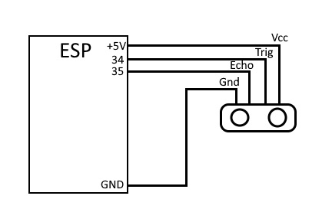

Schaltplan Ultraschallsensor

Slide 14
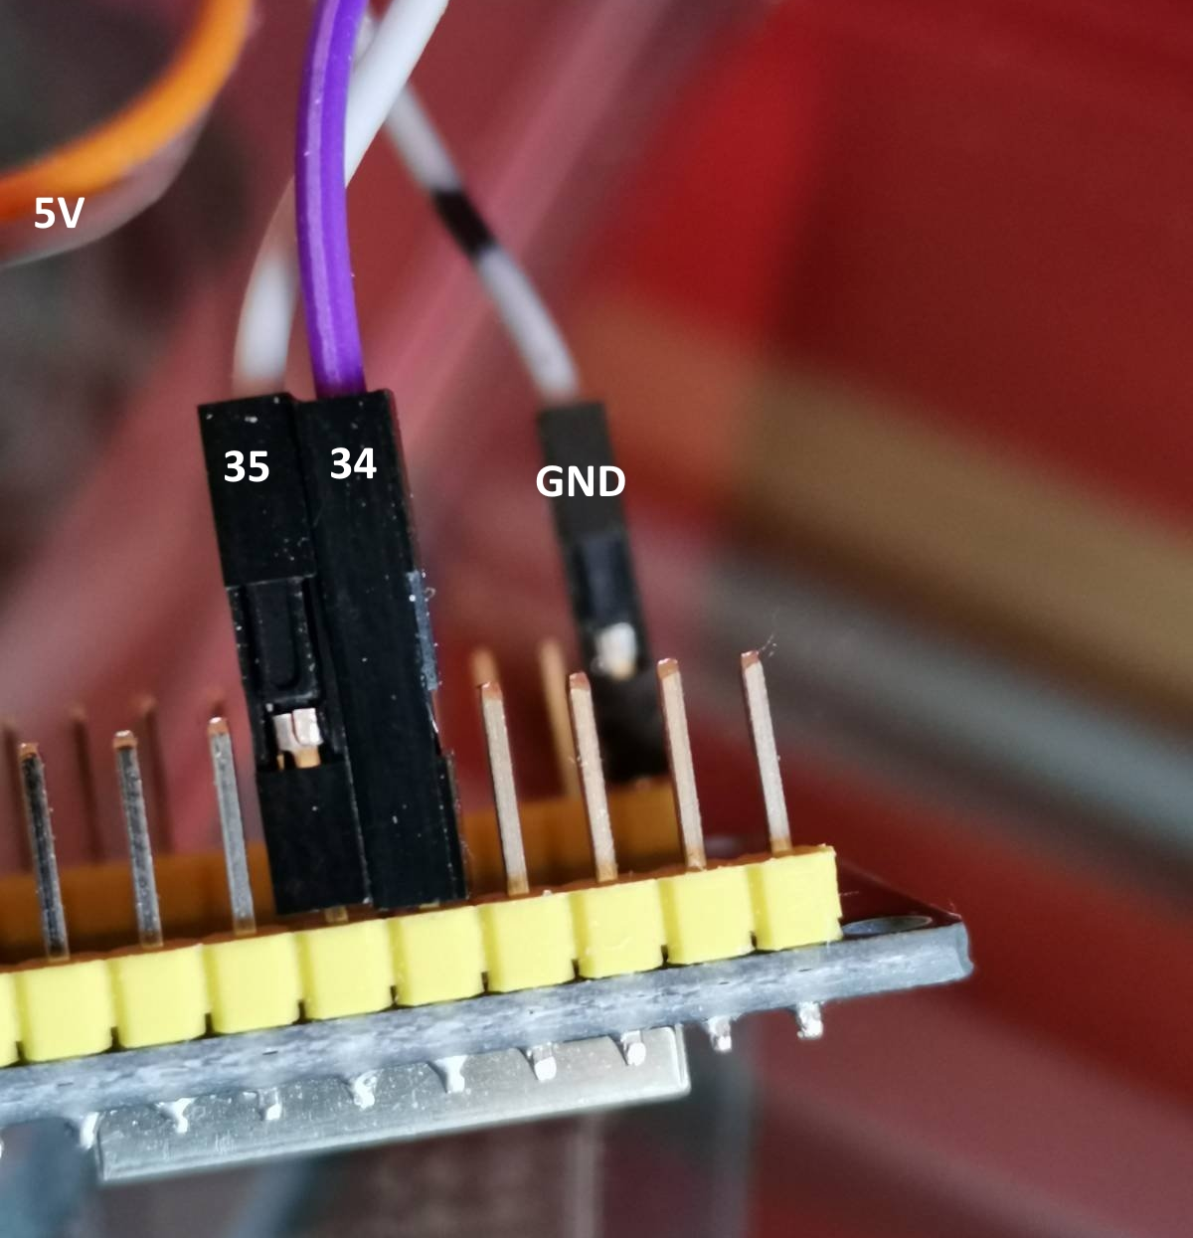
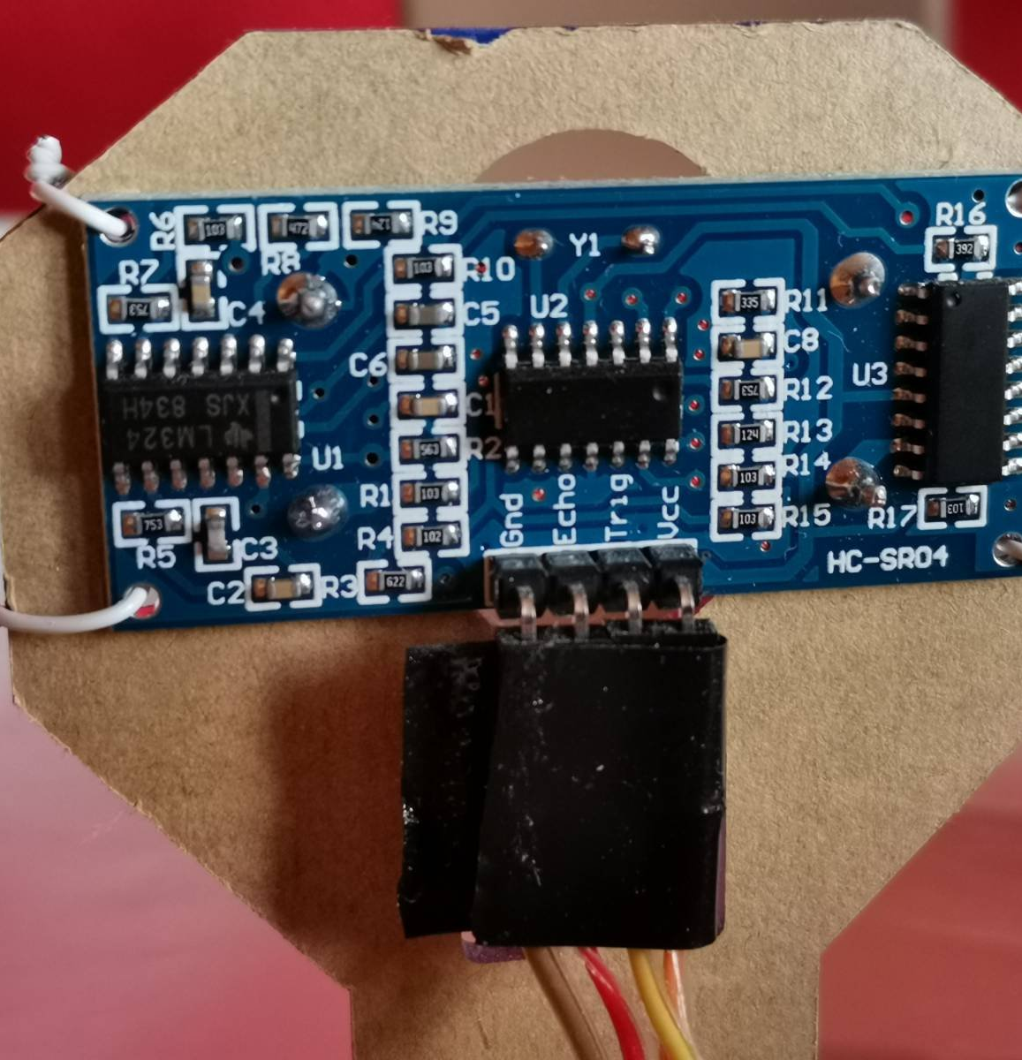

Slide 15
Module integrieren

